Slide 1
Організація
баз даних

Slide 2
Лекція №12
Нормальні форми

Slide 3
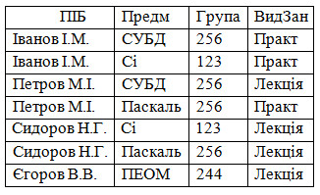
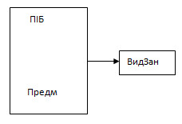
R1
а)
б)
Відношення БД в 2НФ

Slide 4
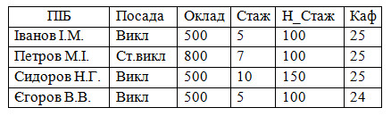
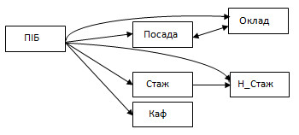
R2
а)
б)
Відношення БД в 2НФ

Slide 5
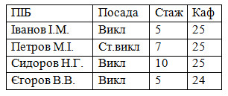
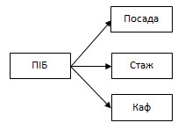
R3
а)
б)
Відношення БД в ЗНФ

Slide 6


R4
а)
б)
Відношення БД в ЗНФ

Slide 7
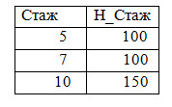

R5
а)
б)
Відношення БД в ЗНФ

Slide 8
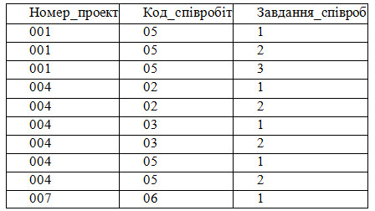
ПРОЕКТИ

Slide 9
Контрольні запитання:
Охарактеризуйте нормальні форми
Дайте визначення першої нормальної форми.
Дайте визначення другої нормальної форми.
Дайте визначення третьої нормальної форми.
Дайте визначення посиленої третьої нормальної форми.
Поясніть на прикладі що використовуються в розділі таблиць вимоги 4НФ.
Поясніть на прикладі що використовуються в розділі таблиць вимоги 5НФ.

Slide 10
Рекомендована література:
Бородаєв В.А., Кущів В.Н. Банки і бази даних: Навчальний посібник. Л.: ВІКІ, 1989.
Основи сучасних комп’ютерних технологій: Навчальний посібник / Під редакцією проф. Хомоненко А.Д. Автори: Артамонов Б.Н., Брякалов Р.А., Гофман В.Е. та інші. СПб: КОРОНА прінт, 1998.
Системи управління базами даних і знань: Довід.вид. / Наумов А. М., Вендров А. М., Іванов В. К. та ін; Під. ред. Наумова А. Н. - М .: Фінанси і статистика, 1991.
Дейт К.Дж. Введення в системи баз даних.; Пер. з англ. 6-те вид. К.: Діалектика, 1998. – 784 с.
Зомуяїн А.В. Системи програмування баз даних і знань. Новосибірск.; Наука. Сиб. від-ння, 1990.
Мартін Дж. Організація баз даних в обчислювальних системах. - М.: Світ, 1980, 260с.
Романов Б.А., Кушніренко А.С. dBase IV: Призначення, функції, застосування. – М.: Радіо і зв’язок, 1991. – 384 с.
Ульман Дж. Основи систем баз даних. – М.: Фінанси і статистика, 1983.
Хомоненко А.Д., Цыганков В.М., Мальцев М.Г. Базы данных: Учебник для высших учебных заведений / Под ред. проф. А.Д. Хомоненко. - Издание второе, дополненное и переработанное - СПб.: КОРОНА принт, 2002. - 672с.
Гайдаржи В.І. Дацюк О.А. Основи проектування та використання баз даних: Навчальний посібник. Друге видання виправ. і доповн. - К.: ІВЦ "Видавництво Політехніка", ТОВ "Фірма Періодика" 2004. - 256 с.

